Slide 1
Mavzu:
Savdo infratuzilmasi va bozorlar turlari
Tayyorladi:Xalimjanov Dilshod Ergashbekovich

Slide 2
Reja:
1. Bozor munosabatlariga o‘tish sharoitida iqtisodiy fanlarning о‘mi va ahamiyati
2. Savdo iqtisodiyoti fanining boshqa fanlar bilan bog‘liqligi
3. Savdo infratuzilmasi tarkibi
4. Bozorlar turlari va ularning xususiyatlari

Slide 3
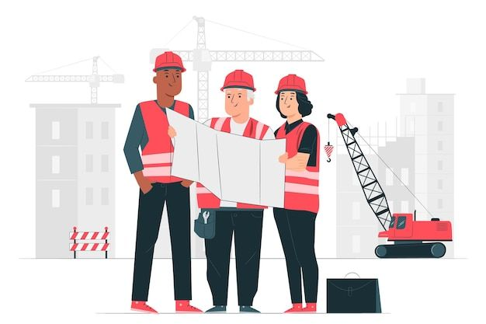
"Infratuzilma" atamasi umumiy ma’noda xalq xo‘jaligining ishlab chiqarish va ijtimoiy sohasiga xizmat ko‘rsatuvchi tarmoqlar majmuini anglatadi.

Slide 4

Savdo infratuzilmasi tushunchasi
Bu savdo jarayonini ta’minlaydigan tashkilotlar, vositalar, xizmatlar majmuasi

Slide 5

Savdo infratuzilmasi tarkibi (umumiy ko‘rinish)
Transport va logistika tizimi
Omborlar va saqlash tizimi
Chakana va ulgurji savdo tarmoqlari
Moliyaviy xizmatlar (bank, sug‘urta)
Axborot-kommunikatsiya texnologiyalari
Normativ-huquqiy baza

Slide 6
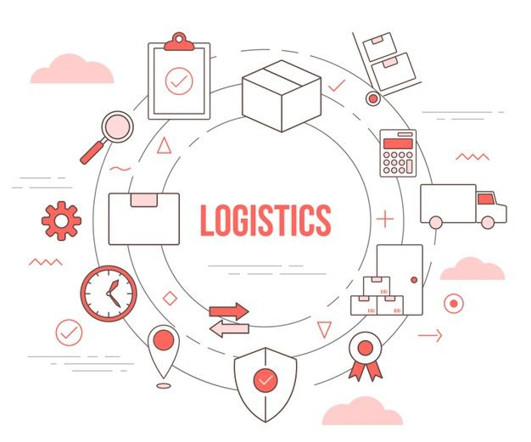
Transport va logistika tizimi – savdo infratuzilmasining asosiy qismi bo‘lib, tovarlarni ishlab chiqaruvchidan iste’molchiga yetkazib berishni tashkil etadi.

Slide 7
Yuk tashish vositalari
Avtomobil transporti – qisqa va o‘rta masofalarga tezkor yetkazib berish (masalan, oziq-ovqat mahsulotlari, tez buziladigan tovarlar).
Temiryo‘l transporti – katta hajmdagi yuklarni uzoq masofaga arzon narxda tashish (masalan, qurilish materiallari, qishloq xo‘jaligi mahsulotlari).
Havo transporti – tezkorlik zarur bo‘lganda, yuqori qiymatli va kichik hajmdagi tovarlar uchun (masalan, elektronika, dori-darmonlar).
Dengiz va daryo transporti – xalqaro savdoda yirik hajmdagi yuklar uchun (masalan, xom ashyo, neft mahsulotlari).

Slide 8
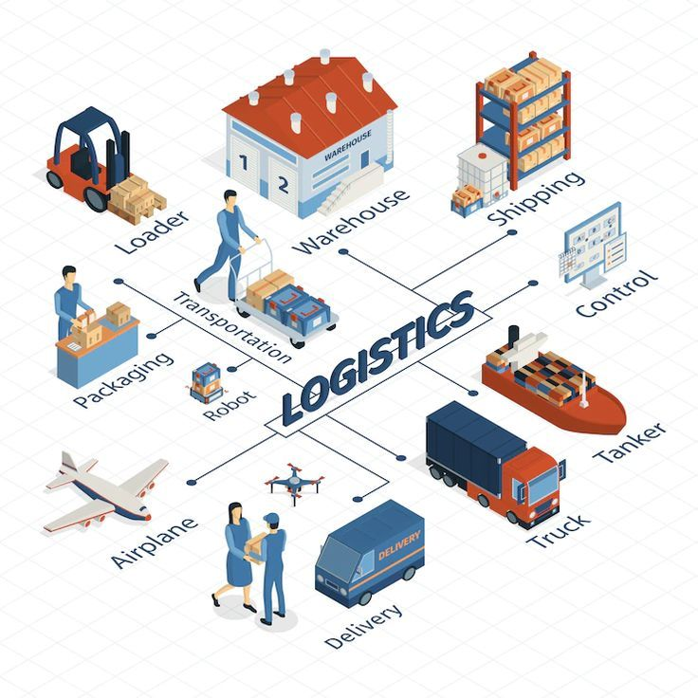
Logistika markazlari
Ombor va terminal komplekslari – tovarlarni saqlash, saralash va qayta yuklash uchun.
Distribyutor markazlari – ishlab chiqaruvchi va savdo tarmoqlari o‘rtasidagi vositachi bo‘g‘in.
Kross-doking markazlari – tovarni omborga joylashtirmasdan, to‘g‘ridan-to‘g‘ri iste’molchiga yoki chakana savdo tarmog‘iga yuborish.

Slide 9

Yetkazib berish xizmatlari
An’anaviy yetkazib berish – do‘kon va bozorlar uchun ulgurji ta’minot.
Kuryerlik va pochta xizmati – onlayn xaridlarning ko‘payishi bilan dolzarblashgan.
Express-delivery xizmatlari – tez buziladigan mahsulotlar va shoshilinch buyurtmalar uchun (masalan, oziq-ovqat yetkazib beruvchi Yandex Eats, Express24).
Elektron kuzatuv tizimlari (tracking) – mijozga yuk qayerdaligi haqida real vaqt rejimida ma’lumot berish.

Slide 10
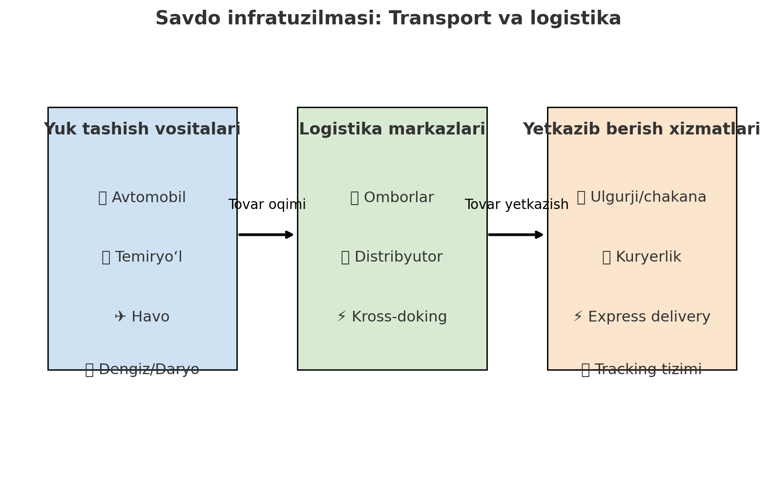

Slide 11
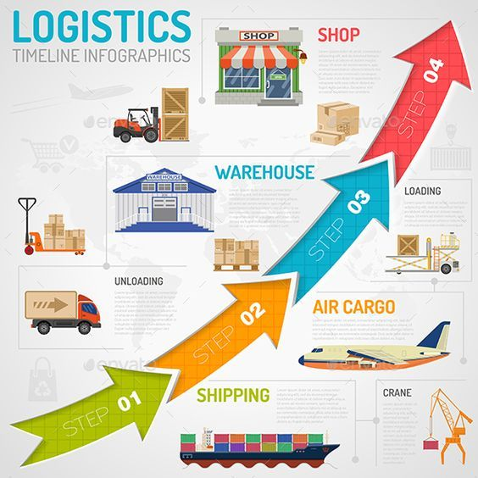
O‘zbekistonda Angren logistik markazi va Toshkent xalqaro intermodal logistika markazi faoliyat yuritmoqda.

Slide 12
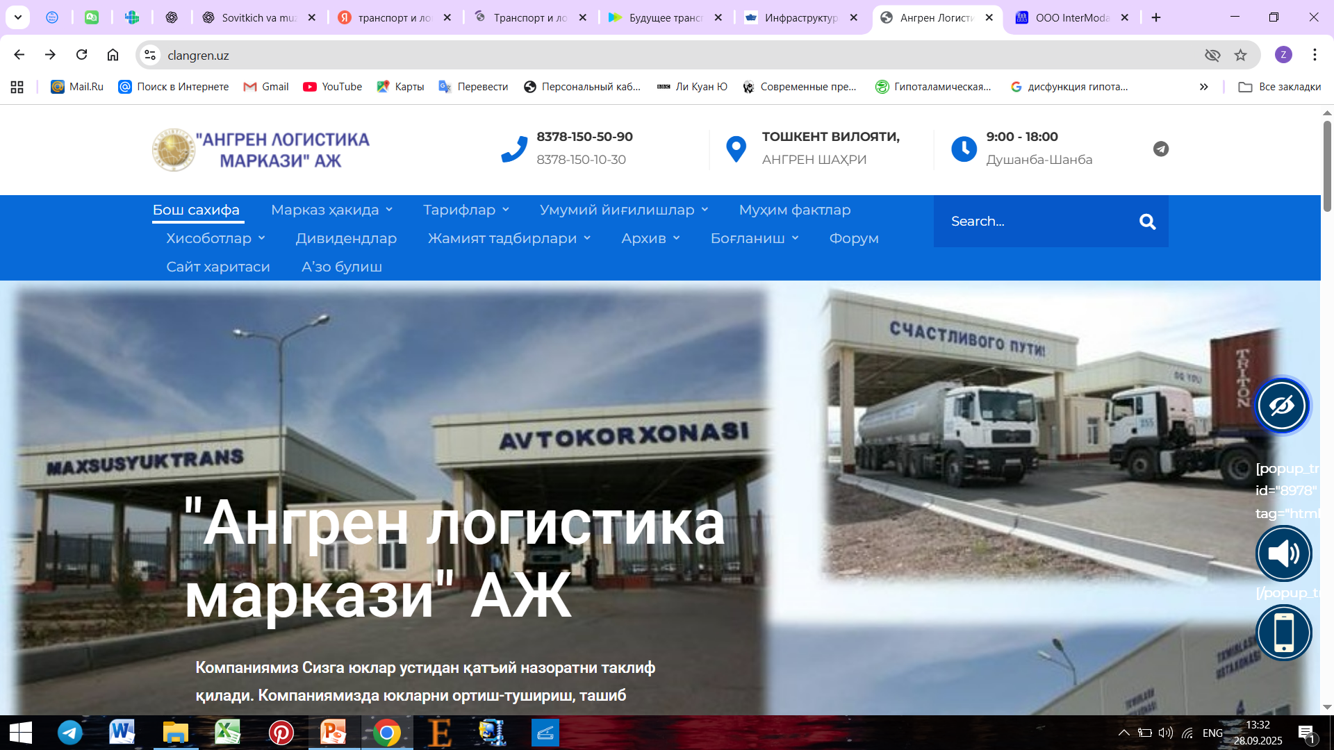
https://clangren.uz/

Slide 13
Faoliyat, xizmatlar, resurslar
Asosiy faoliyat turi - transport-ekspeditorlik xizmatlari, logistika, yuklarni tashish, saqlash, yuklash-tushirish ishlari.
Kompaniya O‘zbekiston ichida, shu jumladan katta hajmli va og‘ir yuklarni (qurilish texnikasi, kompressorlar, nasos stansiyalari, metall konstruksiyalar va boshqalar) tashishni amalga oshiradi.
Avtoparki bor: saytda kompaniya avtoparkida 171 ta avtomobil transporti va 1 ta evakuator borligi ko‘rsatilgan.
Logistika faoliyati uchun qariyb 19,07 gektar yer maydonini egallaydi.
Kompaniya, shuningdek, yuklarni bojxona rasmiylashtiruvi (deklaratsiya), ekspeditorlik xizmatlari, yuklarni sug‘urtalash va ombor operatsiyalari bilan shug‘ullanadi.
Saytda aytilishicha, kompaniya yuklarni temir yo‘l yoki aviatsiya terminallariga yetkazib berishni tashkil qilishi mumkin.

Slide 14
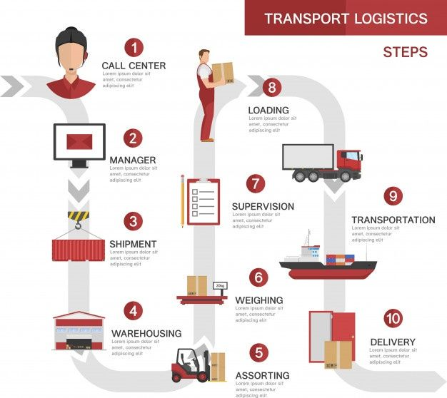
2023-yil uchun xodimlar soni 74 nafar deb ko‘rsatilgan.
Kompaniya davlat yoki davlat ulushiga ega: 2023-yilda "Angren Logistika Markazi" AJ ustav kapitalidagi 100% davlat ulushini xususiylashtirish jarayoni e’lon qilindi.
Demak, ilgari (yoki qisman) boshqaruv davlat ixtiyorida bo‘lgan.

Slide 15
Muammolar va xavf-xatarlar
Xususiylashtirish: o‘tish davri mijozlar va xodimlar uchun noaniqlik bilan birga kelishi mumkin - boshqaruv, strategiya, tariflardagi o‘zgarishlar.
Raqobat: logistika sohasida ko‘plab o‘yinchilar bor, ishonchlilik, tezlik va raqobatbardosh narxlarni ta’minlash muhimdir.
Axborot ochiqligi: rasmiy veb-saytda (hech bo‘lmaganda oson ochiladigan) ommaviy so‘nggi moliyaviy hisobotlarni (hozirgi holatga ko‘ra) topmadim.
Infratuzilmaga bog‘liqlik: logistika yo‘llar, temir yo‘llar, chegara tartib-qoidalari va bojxona me’yorlariga juda bog‘liq.

Slide 16
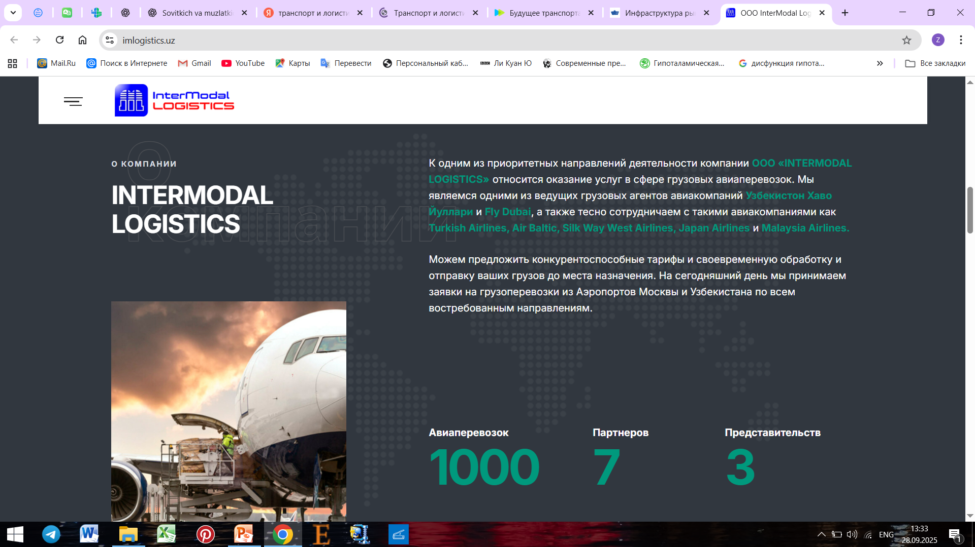
https://imlogistics.uz/

Slide 17
Asosiy yo‘nalish - xalqaro yuk aviatashuvlari.
Yukni olib ketish, saqlash, eksport hujjatlarini rasmiylashtirish taklif etiladi.
Sug‘urta, bojxona nazorati, O‘zbekistonning istalgan shahridagi omborgacha yetkazib berish.
Qo‘shimcha xizmatlar:
• yer usti kuzatuvi (yuklash-tushirish nazorati, bojxona, xavfsizlik)
• jo‘natishdan oldingi tekshiruv (yuklashdan oldingi tekshiruv)
• shartnomalar, sertifikatlash, ruxsatnomalar va shu kabilar bo‘yicha yordam.
Uzbekistan Airways, FlyDubai va boshqa aviakompaniyalar bilan hamkorlik qiladi.
Toshkentda (Bobur ko‘chasi, 77-uy) va boshqa shaharlarda, masalan, Qo‘qon, Samarqandda vakolatxonalari bor.

Slide 18
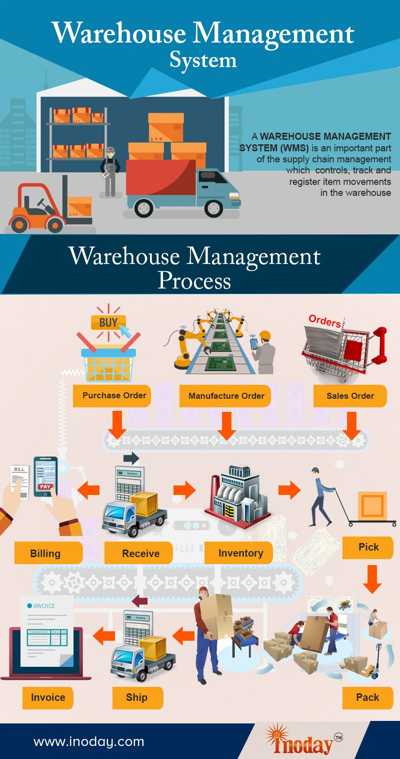
Ombor xo‘jaligi – savdo infratuzilmasida mahsulotlarni vaqtincha saqlash, saralash, qadoqlash va keyinchalik taqsimlash uchun mo‘ljallangan tizim.

Slide 19
1. Omborlarning turlari
Universal omborlar – turli xil tovarlarni umumiy sharoitda saqlash.
Ixtisoslashgan omborlar – muayyan mahsulot turi uchun (masalan, kimyo, dori, avtomobil qismlari).
Sovitkichli omborlar – tez buziladigan mahsulotlar uchun (meva-sabzavot, go‘sht, sut mahsulotlari).
Muzlatkichli omborlar – -18°C gacha sovuqda uzoq muddatli saqlash (muzlatilgan baliq, go‘sht, tayyor yarimfabrikatlar).

Slide 20
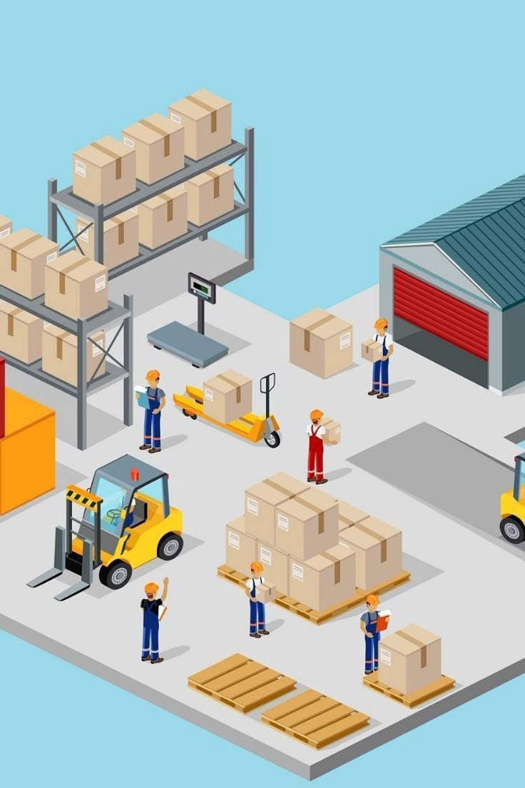
2. Ombor infratuzilmasi
Terminal va distribyutor markazlari – katta hajmdagi yuklarni qabul qilish va tarqatish.
Kross-doking tizimi – mahsulotni omborda uzoq saqlamasdan, tezkor ravishda yetkazib berish.
Avtomatlashtirilgan omborlar (smart warehouse) – robot texnikalari, sensorlar va dasturiy ta’minot yordamida samarali boshqaruv.

Slide 21
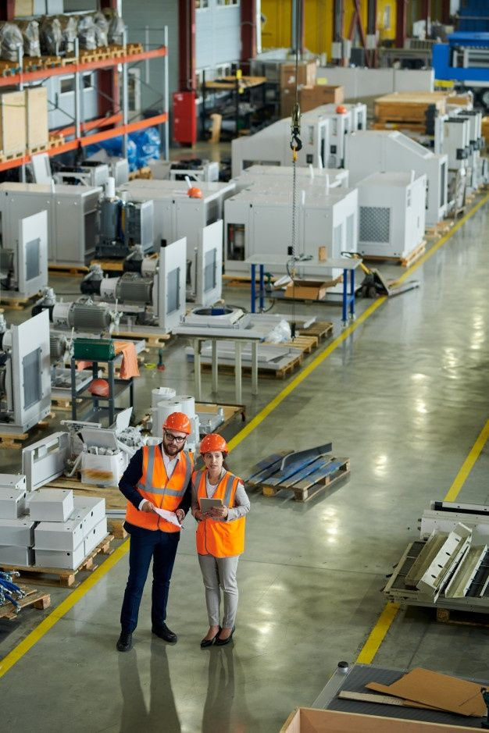
3. Ombor xo‘jaligining vazifalari
Mahsulotlarni sifatli saqlash (havo, harorat, namlik sharoitlarini nazorat qilish).
Zaxira boshqaruvi – kerakli hajmda mahsulot zaxirasini saqlash.
Saralash va qadoqlash – mahsulotni bozorga tayyorlash.
Taqsimlash – savdo tarmoqlariga yoki bevosita iste’molchiga yetkazish.

Slide 22
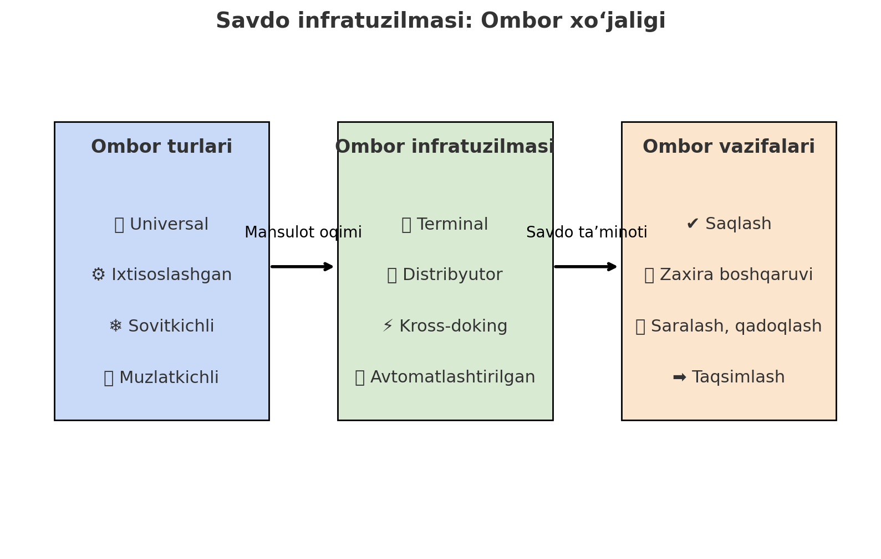

Slide 23
Savdo tarmoqlari
🛒 An’anaviy savdo shakllari
Bozorlar – eng qadimiy savdo infratuzilmasi, iste’molchilar bilan bevosita aloqada.
Do‘konlar – kichik hajmdagi chakana savdo nuqtalari, mahalliy iste’molchilar ehtiyojini qondiradi.
Supermarketlar – keng assortiment, o‘z-o‘ziga xizmat ko‘rsatish, narxlar nisbatan barqaror.

Slide 24
🌐 Zamonaviy savdo shakllari
Onlayn savdo platformalari – elektron tijorat (E-commerce), masalan: Amazon, Alibaba, O‘zbekistonda Uzum Market, Asaxiy.
Mobil ilovalar orqali savdo – mijozlarga tezkor xarid qilish imkoniyati.
Marketpleyslar – ko‘plab sotuvchilarni birlashtiradigan platformalar.

Slide 25

Moliyaviy xizmatlar – savdo infratuzilmasining ajralmas qismi bo‘lib, tovar va xizmatlar harakatini moliyaviy jihatdan qo‘llab-quvvatlaydi.

Slide 26
1. Kreditlash va factoring
Kreditlash – korxonalarga aylanma mablag‘ yetishmovchiligini qoplash uchun bank kreditlari beriladi.
Iste’mol krediti – mijozlarga tovarlarni muddatli to‘lov asosida xarid qilish imkoniyati.
Factoring – korxona o‘zining kelajakdagi qarzdorlik huquqini bank yoki moliya kompaniyasiga sotadi va tezkor pul oqimiga ega bo‘ladi.
👉 Masalan, O‘zbekistonda tadbirkorlar eksport faoliyatida factoring xizmatidan keng foydalanmoqda.

Slide 27
2. To‘lov tizimlari
An’anaviy to‘lov tizimlari – naqd pul, bank kartalari orqali hisob-kitob.
Elektron to‘lov tizimlari – Payme, Click, Apelsin, UzumPay.
Xalqaro to‘lov tizimlari – Visa, Mastercard, PayPal.
QR-kod va mobil to‘lovlar – tezkor va qulay hisob-kitob mexanizmi.

Slide 28
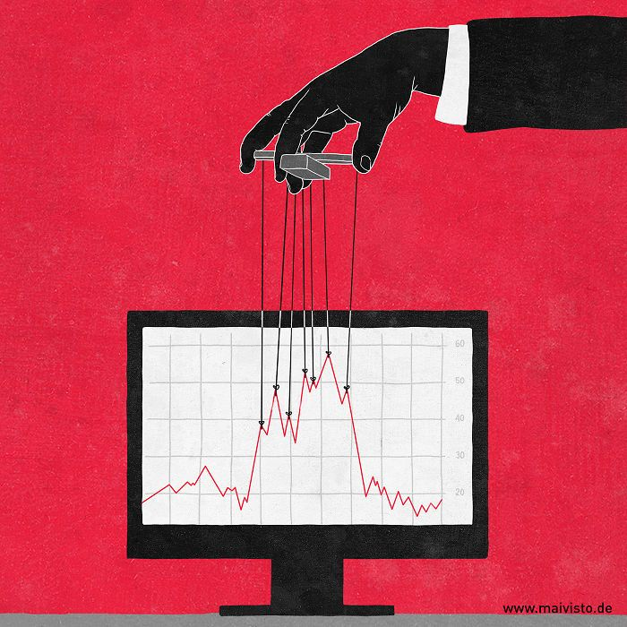
2. Bozorlar turlari va ularning xususiyatlari
Bozor turlari:
Tovar bozorlar: oziq-ovqat, sanoat tovarlari
Xizmatlar bozori: transport, ta’lim, tibbiyot
Moliyaviy bozor: aksiyalar, obligatsiyalar, bank xizmati
Mehnat bozori: ishchi kuchi taklifi va talabi
Axborot bozori: ma’lumot, texnologiyalar

Slide 29

3. Sug‘urta mexanizmlari
Tovar sug‘urtasi – mahsulotlarni transportirovka va saqlash jarayonida xavflardan himoya qiladi.
Savdo risklarini sug‘urtalash – eksport-import operatsiyalarida moliyaviy xavflarni kamaytiradi.
Iste’molchi sug‘urtasi – iste’molchilarning moliyaviy manfaatlarini himoya qilish.
👉 Masalan, O‘zbekistonda eksport qiluvchi korxonalar uchun “O’zbekinvest” eksport-import sug‘urta kompaniyasi faoliyat yuritadi.

Slide 30
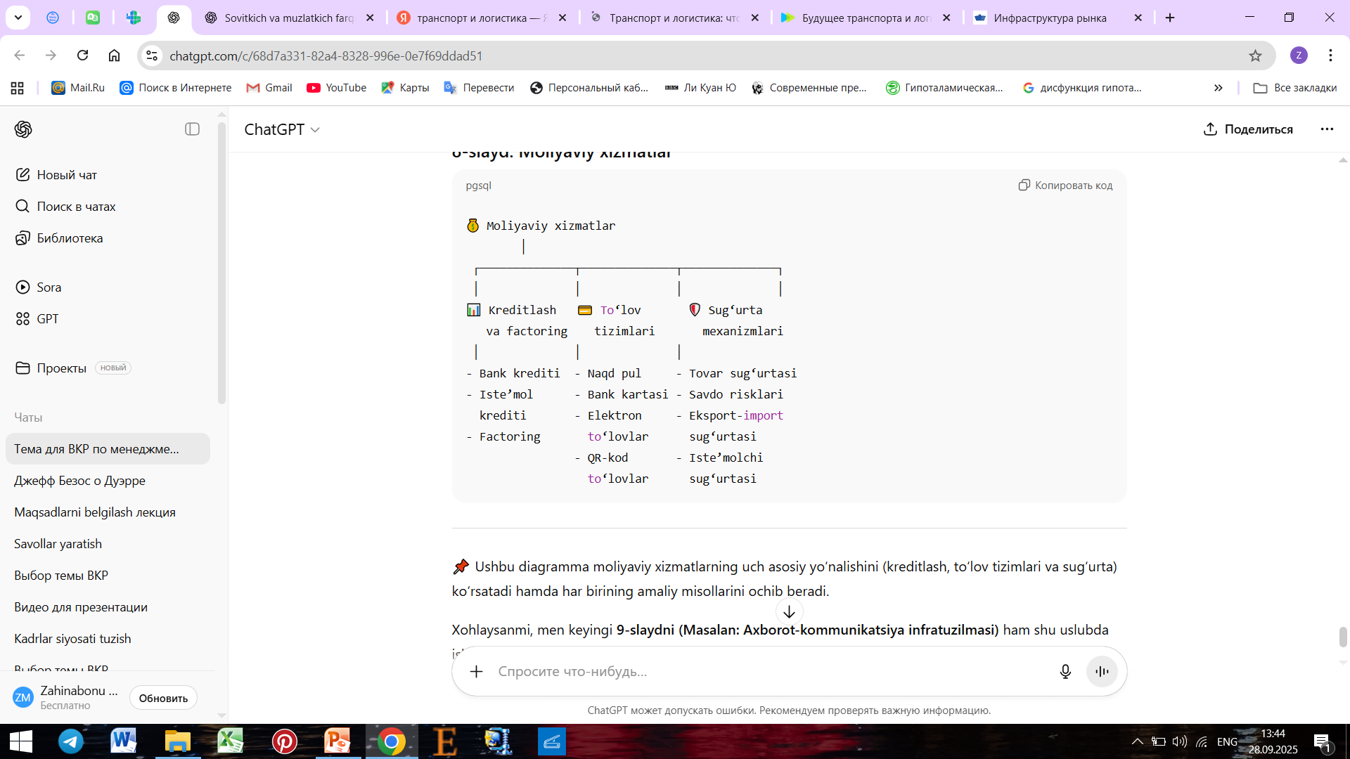
Xulosa: Moliyaviy xizmatlar savdo jarayonlarini barqarorlashtiradi, tadbirkorlar va iste’molchilar uchun ishonchli muhit yaratadi, iqtisodiyotda pul aylanishini tezlashtiradi.

Slide 31
Axborot-kommunikatsiya infratuzilmasi
– savdo jarayonlarini tezkor, shaffof va samarali tashkil etishda xizmat qiladigan texnologik baza bo‘lib, u telekommunikatsiya tarmoqlari, raqamli platformalar va axborot xavfsizligi tizimlarini o‘z ichiga oladi.

Slide 32

1 Telekommunikatsiya tizimlari
Internet va mobil aloqa savdo subyektlari o‘rtasida tezkor muloqotni ta’minlaydi.
Optik tolali tarmoqlar va sun’iy yo‘ldosh aloqasi yirik savdo markazlari, logistika tizimlari va xalqaro bozorlarni bog‘lab turadi.
👉 Masalan: O‘zbekistonda “Uztelecom” va mobil operatorlar orqali elektron tijorat platformalari va onlayn to‘lov tizimlari faoliyat yuritmoqda.

Slide 33
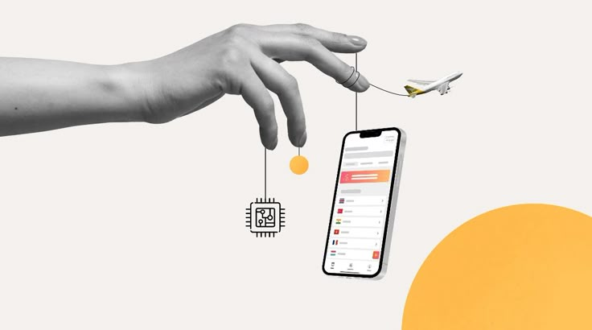
2 Raqamli platformalar
Onlayn savdo platformalari – Uzum Market, Asaxiy, Amazon.
CRM va ERP tizimlari – korxonalarda mijozlar bilan ishlash va ichki resurslarni boshqarishni yengillashtiradi.
Elektron hukumat (E-gov) – tadbirkorlik va savdo faoliyatida litsenziya, bojxona, soliq xizmatlarini onlayn olish imkonini beradi.

Slide 34
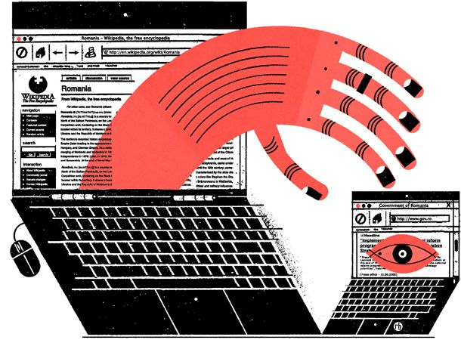

3 Axborot xavfsizligi
Tijorat ma’lumotlarini ruxsatsiz kirishdan himoya qiladi.
Kiberxavfsizlik vositalari orqali elektron savdo platformalarida firibgarlikning oldini oladi.
Shaxsiy ma’lumotlar himoyasi iste’molchilarning ishonchini oshiradi.
👉 Masalan: O‘zbekistonda “Elektron hukumat xavfsizlik markazi” va CERT.uz tashkilotlari kiberxavfsizlikni ta’minlab kelmoqda.

Slide 35
Xulosa:
Axborot-kommunikatsiya infratuzilmasi savdo infratuzilmasining asosiy bo‘g‘ini hisoblanadi. U bozorlardagi raqobatni kuchaytiradi, iste’molchilar uchun qulaylik yaratadi, biznes jarayonlarini tezlashtiradi hamda mamlakatning umumiy iqtisodiy samaradorligini oshiradi.

Slide 36
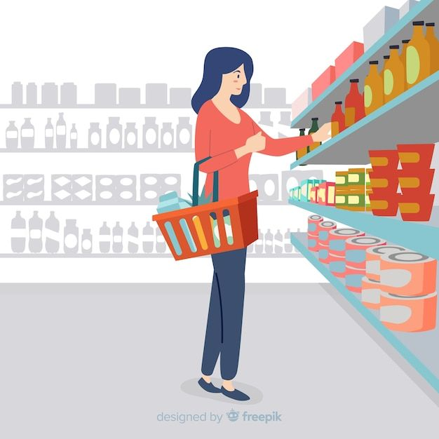
Bozorning xususiyatlari:
Har bir bozor o‘zining narx shakllanishiga ega
Raqobat darajasi farq qiladi (monopol, oligopol, erkin raqobat)
Tashkiliy shakli (an’anaviy bozor, elektron marketplace)

Slide 37
Bozor turi | Asosiy mahsulot/xizmat | Ishtirokchilar | Xususiyatlari | Misollar
Tovar bozorlar | Oziq-ovqat, sanoat tovarlari | Ishlab chiqaruvchilar, ulgurji va chakana savdo, iste’molchilar | Real, moddiy mahsulotlar sotiladi; narx talab va taklif asosida shakllanadi | Bozorlar, supermarketlar, texnika do‘konlari
Xizmatlar bozori | Transport, ta’lim, tibbiyot | Xizmat ko‘rsatuvchilar (kompaniya, o‘qituvchi, shifokor) va iste’molchilar | Moddiy shakli yo‘q, natijasi jarayonda yaratiladi; sifat sub’ektiv baholanadi | Avtobus xizmati, universitet, klinika
Moliyaviy bozor | Pul, aksiyalar, obligatsiyalar | Investorlar, banklar, fond birjalari, davlat | Kapital harakati va investitsiyalarni ta’minlaydi; narx foiz stavkasi va riskga bog‘liq | Toshkent Fond Birjasi, bank kreditlari
Mehnat bozori | Ishchi kuchi | Ish beruvchi va ishchi | Ish haqi talab-taklif asosida belgilanadi; malaka va tajriba muhim rol o‘ynaydi | Ish yarmarkalari, e’lon saytlar (ishkop.uz)
Axborot bozori | Ma’lumot, texnologiyalar | IT kompaniyalar, konsalting firmalar, iste’molchilar | Innovatsiyaga eng ochiq bozor; tez rivojlanadi, narxlar tez o‘zgaradi | Internet platformalari, IT-outsourcing, onlayn kurslar

Slide 38
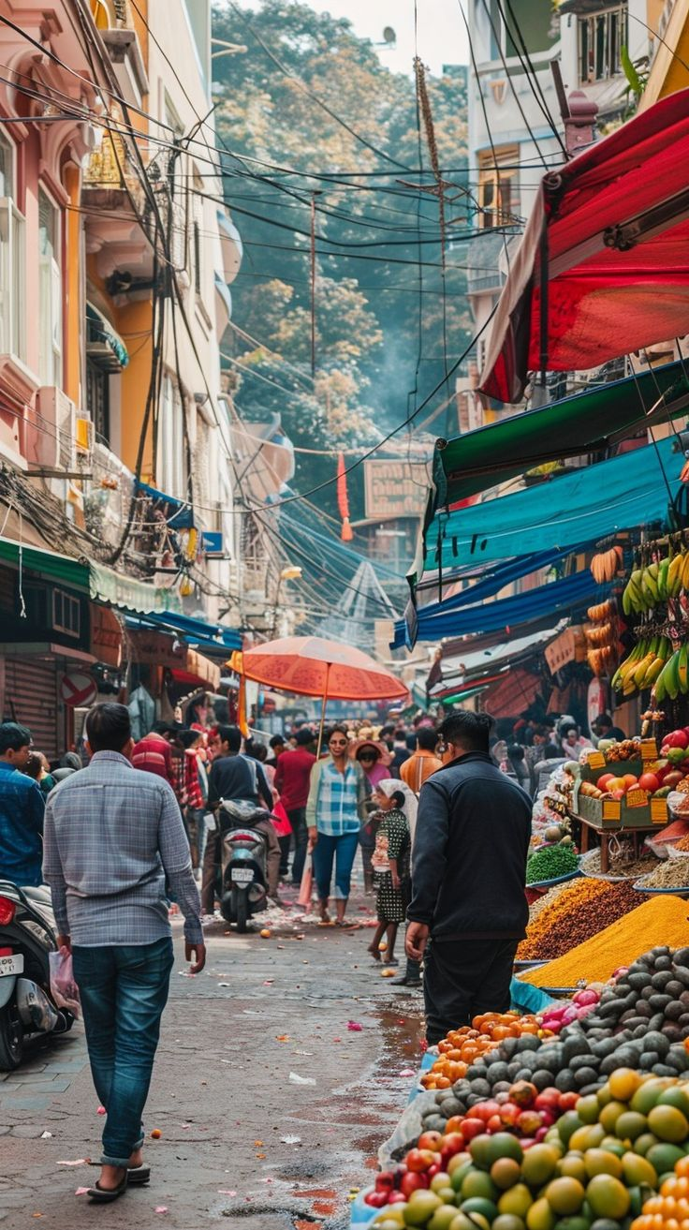
🔑 Asosiy farqlar:
Tovar bozori – moddiy mahsulotlar asosiy o‘rinda
Xizmatlar bozori – jarayon va xizmat sifatiga urg‘u beriladi
Moliyaviy bozor – pul va kapital harakati, investitsiya imkoniyatlari
Mehnat bozori – ishchi kuchi va uning qiymati (ish haqi)
Axborot bozori – innovatsiya va texnologiyalar eng tez yangilanadigan segment

Slide 39

Bozor – bu tovar va xizmatlarning ayirboshlash maydoni bo‘lib, unda sotuvchi va xaridorlar manfaatlari to‘qnashadi. Uning bir qator muhim xususiyatlari mavjud:
Raqobat darajasi
Erkin raqobat – ko‘plab sotuvchilar va xaridorlar mavjud, narx talab va taklifga qarab belgilanadi.
Monopoliya – bitta yirik sotuvchi narx va shartlarni belgilaydi.
Oligopoliya – bozor bir nechta yirik kompaniyalar tomonidan boshqariladi (masalan, mobil aloqa operatorlari).
Monopsoniya – ko‘plab sotuvchilar, ammo bitta yirik xaridor mavjud (davlat xaridlari).

Slide 40
2 Narx mexanizmi
Talab va taklif asosida narxlar shakllanadi.
Narx bozor ishtirokchilariga signal beradi: qaysi mahsulotni ko‘proq ishlab chiqarish yoki xarid qilish kerakligini ko‘rsatadi.
Davlat aralashuvi (soliq, subsidiyalar, bojxona siyosati) narx mexanizmini o‘zgartirishi mumkin.

Slide 41
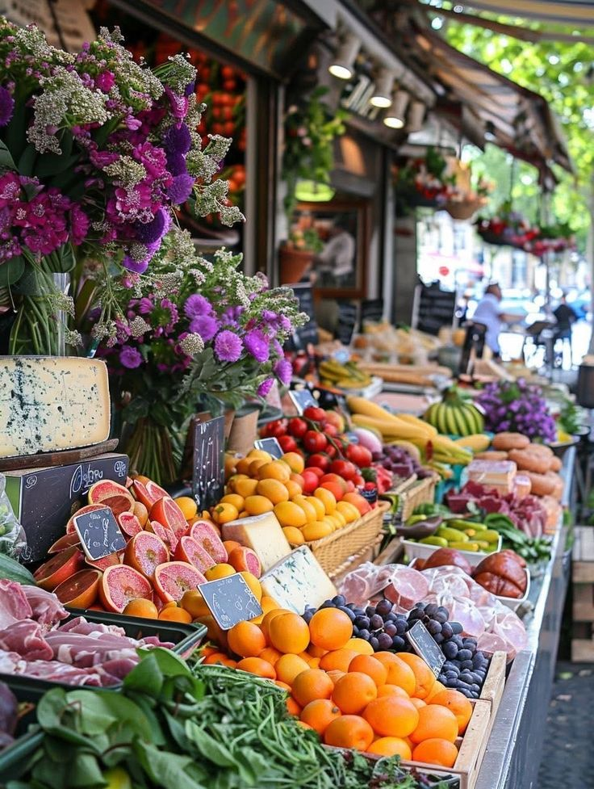
Hududiy joylashuvi
Mahalliy bozorlar – hududiy aholi ehtiyojini qondiradi (mahalliy dehqon bozorlari).
Milliy bozorlar – butun mamlakat miqyosida faoliyat yuritadi.
Xalqaro bozorlar – tashqi savdo orqali eksport-import operatsiyalari bilan bog‘liq.
Hududiy joylashuv transport, logistika va ishlab chiqarish xarajatlariga bevosita ta’sir qiladi.

Slide 42
4 Raqamli integratsiya
Elektron savdo maydonchalari – Uzum Market, Amazon, Alibaba.
Fintech va onlayn to‘lov tizimlari – Payme, Click, UzumPay.
Big Data va sun’iy intellekt – xaridorlarning xatti-harakatlarini tahlil qilib, biznes qarorlarini tezlashtiradi.
Bozorlarning raqamli integratsiyasi global savdo jarayonlarini tezlashtiradi va xaridorlar uchun qulaylik yaratadi.
📌 Xulosa: Bozorlarning asosiy xususiyatlari (raqobat, narx, hududiy joylashuv va raqamli integratsiya) ularning samaradorligini belgilab beradi va iqtisodiy tizim rivojlanishiga bevosita ta’sir qiladi.

Slide 43

Savdo infratuzilmasi va bozorlar bir-biri bilan chambarchas bog‘liq bo‘lib, ular o‘zaro ta’sir orqali iqtisodiy samaradorlikni shakllantiradi.

Slide 44
Savdo infratuzilmasi → Bozor samaradorligi
Transport va logistika tizimi → mahsulotlarning tez va sifatli yetkazib berilishi → xarajatlarning kamayishi.
Ombor xo‘jaligi → mahsulot sifatini saqlash va zaxiralarni boshqarish → uzluksiz ta’minot.
Moliyaviy xizmatlar → kredit, factoring, sug‘urta → savdo xavflarining kamayishi va kapital aylanishi.
Axborot-kommunikatsiya infratuzilmasi → onlayn savdo, to‘lov tizimlari → tezkor hisob-kitob va global integratsiya.
👉 Natija: Savdo infratuzilmasi rivojlangan sari bozor samaradorligi oshadi, raqobat kuchayadi va iste’molchi manfaatlari yaxshilanadi.

Slide 45
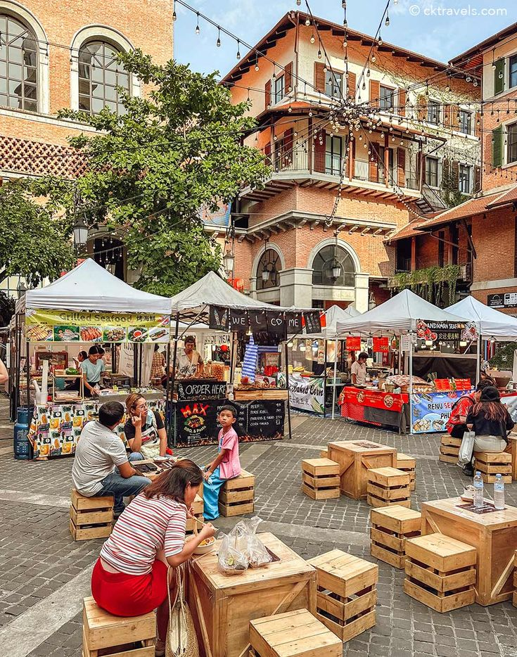
2 Bozor turlari → Infratuzilma rivojlanishi
Mahalliy bozorlar – oddiy infratuzilma (kichik do‘kon, mahalliy logistika) bilan ishlaydi.
Milliy bozorlar – kengaytirilgan infratuzilma (yirik omborlar, transport tarmoqlari, bank-moliya xizmatlari).
Xalqaro bozorlar – yuqori darajada rivojlangan infratuzilma (eksport-import terminallari, xalqaro to‘lov tizimlari, kiberxavfsizlik).
Raqamli bozorlar – ilg‘or raqamli infratuzilmani talab qiladi (marketpleyslar, big data, fintech).
👉 Natija: Bozorlarning rivojlanish darajasi savdo infratuzilmasiga talabni oshiradi va uni modernizatsiya qilishga majbur qiladi.

Slide 46
Xulosa:
Savdo infratuzilmasi va bozorlar bir-birini to‘ldiruvchi tizimlar hisoblanadi. Infratuzilma samarali ishlamasa, bozor to‘liq rivojlana olmaydi. Shu bilan birga, yangi turdagi bozorlarning (raqamli, xalqaro) paydo bo‘lishi savdo infratuzilmasini modernizatsiya qilishni talab etadi.

Slide 47

Umumiy Xulosa Mavzu 2 bo’yicha
Savdo infratuzilmasi iqtisodiy samaradorlikning asosi
Bozorlarning xilma-xilligi iqtisodiy o‘sishni ta’minlaydi
Raqamli infratuzilma – kelajakning muhim yo‘nalishi

